Slide 1

Braquiterapia en el cáncer de endometrio no operable:
¿qué nos dice GEC–ESTRO?
Ángeles Rovirosa
on behalf of the Endometrial Task Group.
Oncología Radioterápica, Hospital Clínic Barcelona
Fonaments Clínics Dpt. Facultat de Medicina UB.
30.09.2022

Slide 2

Antecedentes.
CE es frecuente en países desarrollados y es el tercero en mujeres en España.
Incremento en 18% en los próximos 15 años, asociado a incremento en expectativa de vida.
El 10% serán inoperables (edad, obesidad y comorbilidades).
Tratamientos en CEI han sido heterogéneos y influenciados por la edad.
Su baja frecuencia en el pasado hace que en los estudios, la administración de braquiterapia sea heterogénea con diferentes aspectos no resueltos.
Permite una alta incidencia de curaciones y es un desafío como escenario terapéutico (aplicador, morfología de cada útero, extensión del tumor y localización en útero, ...)
A. Rovirosa, 30.09.2022

Slide 3
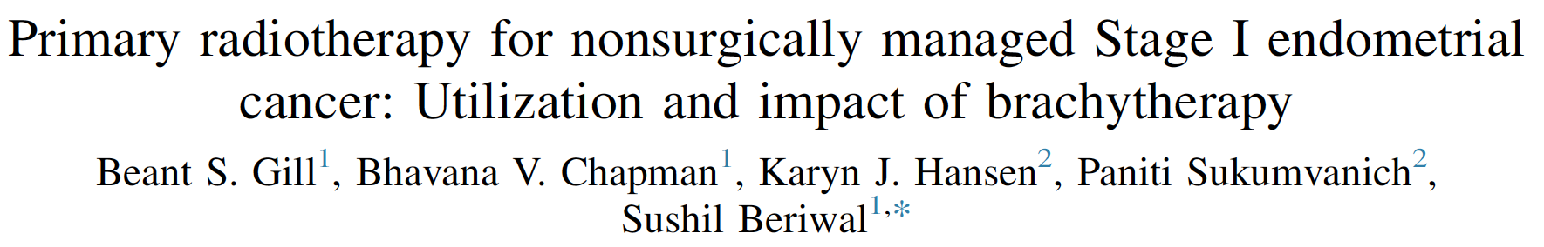
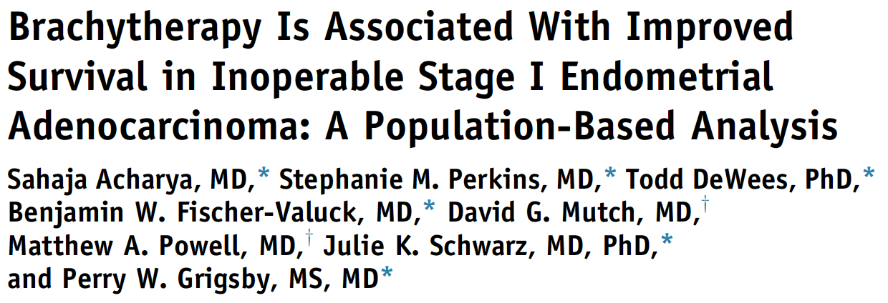
NCDB analyzed for patients 1998-2006
  853 patients with Stage I medically inoperable endometrial cancer
  Lower utilization of Brachy for older age (≥80) and lower volume institutions
Results Median survival improved with Brachy
    EBRT alone (24%) – 31 months
    Brachy alone (31%) – 45 months
    EBRT + Brachy (45%) – 57 months
  On MVA, compared EBRT + Brachy
    EBRT alone had inferior survival (HR 1.43, 95% CI 1.1-1.99, p=.02)
    Brachy alone had equal survival (HR 1.29, 95% CI 0.9-1.8, p=.14).
Surveillance, Epidemiology and End Results (SEER) Database
460 patients with Stage I (1998-2011) medically inoperable endometrial cancer
    260 patients – EBRT alone
    200 patients – Brachy +/- EBRT
    The only factor associated with BT use was younger patient age
Results: Compared to EBRT alone, patients receiving brachy had
    3-year OS (60% vs 47%, p<.001)
    3-year CSS (82% vs 74%, p=.032)
  On MVA, then matched for age & grade, Brachy still significant
Brachytherapy. 2015 May-Jun;14(3):373-9
Int J Radiat Oncol Biol Phys. 2015 Nov 1;93(3):649-57
A. Rovirosa, 30.09.2022

Slide 4

BT± RTE
A. Rovirosa, 30.09.2022

Slide 5
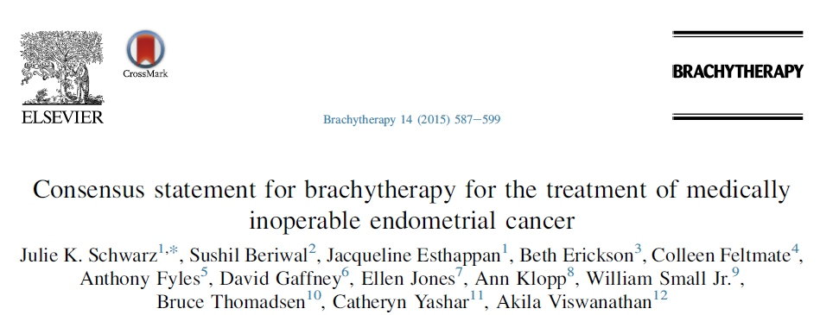
Series 1998-2008
Estadio y SLE 5a:
I: 64-95%.
II: 21-85%.
III: 14-57%.
III-IV: 14-56%.
Braquiterapia exclusiva
  Grado 1 or 2 + <50% invasión miometrial +
  Estadificación RM + No extensión extrauterina.
EBRT + Brachy
  Grado 3 ó >50% invasion miometrial en RM ó
  Imposibilidad de RM para estadificación ó
  Exploración o con pruebas de imagen con extension extrauterina
  (Cervix, Anejos, Vagina y ganglios).
Dosis recomendadas:
D90 CTV: BT exclusiva: >50Gy
RTE+BT > 65-75 Gy
GTV: >80Gy-90Gy
A. Rovirosa, 30.09.2022

Slide 6
GEC-ESTRO
En 2019, Se incluyen en una base de datos 223 pacientes (2003-2019) de 10 GEC-ESTRO centros para su análisis a retrospectivo y evaluar los resultados de la 3D-IGBT.
Datos generales de las pacientes y diagnóstico.
Diferentes aspectos de RTE
Procedimiento anestésico.
Tipo de aplicador.
Imagen para BT- planning.
Clinical target volume (CTV), GTV cuando fue posible.
Fraccionamiento y dosis.
Dosis total en EQD2 en CTV, GTV y OAR_{(α/β=4,5 or 3)}
Complicaciones (CTCAEv4)
Probabilidad de supervivencia a 2 y 5 años: SCS, SLE, SLRL, SLRLR and SLM.
Estudio descriptivo de medias, medianas y rango y método de Kaplan-Meier para las diferentes supervivencias.
A. Rovirosa, 30.09.2022

Slide 7
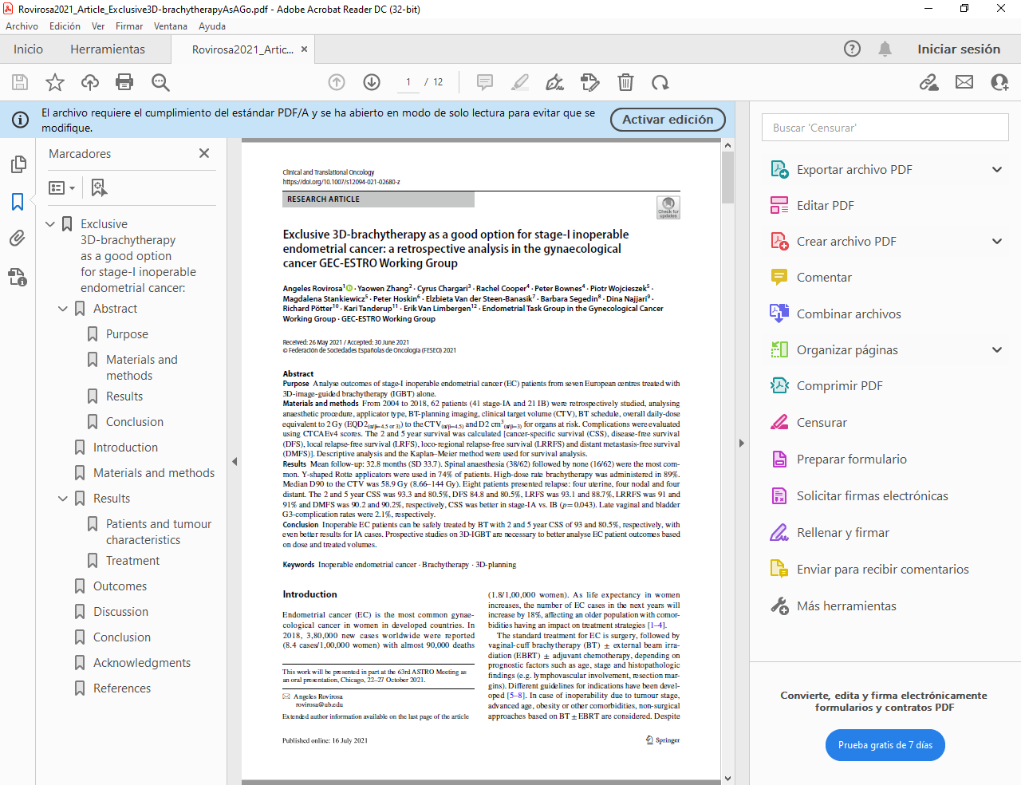
Purpose: To analyze the outcomes of stage-I inoperable EC patients treated with 3D-IGBT without external beam irradiation hypothesizing that this treatment provides very good results.
A. Rovirosa, 30.09.2022

Slide 8
Resultados.
Number of patients | 62
Median Age (years) | 68 (48-100)
Figo 2009 Stage | 41 IA (66%) 21 IB (34%)
Pathological type | Endometrioid 54 (87%) Serous 4 (6.4%) Mixed 1 (1.1%) Carcinosaroma 1 (1.1%) NA 2 (2.4%)
Grade | G1 38 (61.3%) (32 IA, 6 IB) G2 10 (16.1%) (4 IA, 6 IB) G3 7 (11%) (2 IA, 5 IB) Perdidos: 7 (11%) , (1 IA, 4 IB)
Median tumor size (mm) | (7-71)
Tumor site | Fundus 6 Mid corpus 30 Both 10 NA 16
Mean follow-up (months) | 32.8 (SD 33.7)
Image previous BT | US 44 CT 29 MRI 23 PET 2
Anesthesia | Spinal 38 NO 16 General 4 Cervical 4 NA 10
3D-IGBT (%) | CT 100% US 2% MRI 3%
CTV (%) | Corpus + cervix 67 Corpus + cervix + proximal part parametria 8 Corpus + cervix + upper third vagina 3 Corpus 21 NA: 1
Dose specification (%) | Serosa 66.1 1.5-2 cm from applicator (Y-shaped ) 16 1cm from applicator (Y-shaped /tandem) 14.5 Inverse point A 1.7 NA 1.7
A. Rovirosa, 30.09.2022

Slide 9
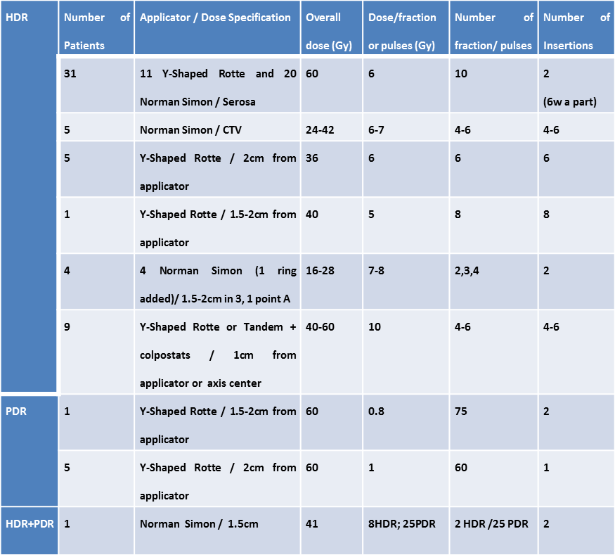
Diferentes aspectos de la presdcripción, dosis y fraccionamientos.
RESULTADOS.
Aplicadores: Y-Shaped Rotte en el 74% pacientes .
HDR: 89%.
Dosis: 24-60Gy, 5-10Gy en 2-10 fracciones, 2-8 inserciones
Mediana D90 EQD2_{(α/β=4.5)} CTV : 58.9Gy (8.66-144Gy).
GTV: no delineado
Recidivas: 8/62 pts: uterine in 4/62 (6.5%), adenopatías en 4 (6.5%) y M1 en 4/62 (6.5%)
Ganglionares pélvicas: 2/5 IBG3
No recidivas vaginales.
Muertes:
6/62 (9.6%) EC.
17/62 (27.4%) No EC.
Grade/ Stage | IA | IB
1 | 1u,1n/32 | 1u/6
2 | 5 | 1u/6
3 | 2 | 3 / 5
NA | 1u,n,d/2 | 4
A. Rovirosa, 30.09.2022

Slide 10
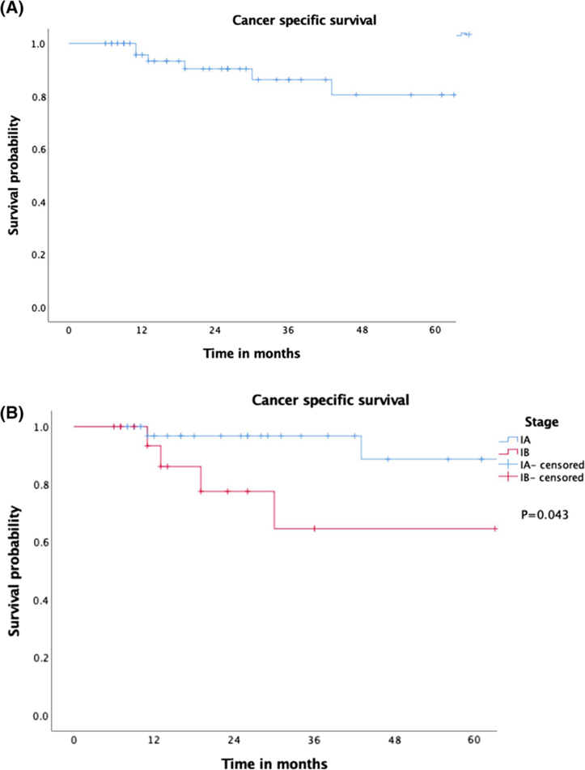
Resultados.
Surpervivencias a 2 y 5 años:
SCS (A): 93.3% and 80.5%,
SLE 84.8% and 80.5%,
SLRL: 93.1% and 88.7%,
SLRR was 91% and 91%
SLM was 90.2% and 90.2%, respectivamente.
SCE en estadio-IA y IB (B) a 2 y 5 años:
96.6% y 88.7% vs.77.5% y 64.6% respectivamente
Complicaciones tardías G3 (1 vejiga:2.1%, 1 vagina: 2.1%)
(p: .043)
A. Rovirosa, 30.09.2022

Slide 11
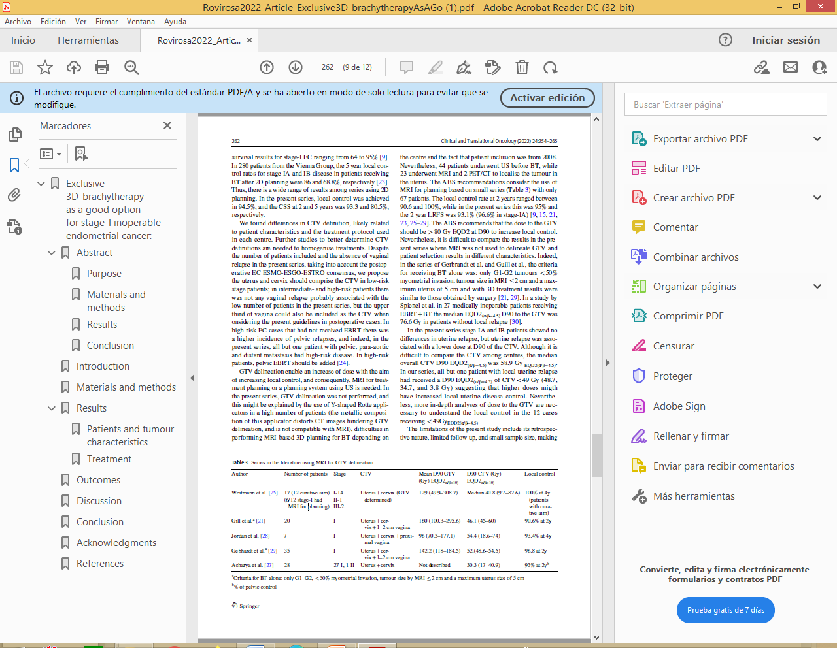
Clinical and Translational Oncology (2022) 24:254–265.
A. Rovirosa, 30.09.2022

Slide 12
3D-IMAGE-GUIDED BRACHYTHERAPY PLUS IRRADIATION IN STAGE-I-III INOPERABLE ENDOMETRIAL CANCER.
To analyse the outcomes of stage I-III inoperable endometrial cancer (EC) patients treated with 3D-image-guided brachytherapy (IGBT) and external beam irradiation (EBRT) hypothesizing that this treatment provides good results.
A. Rovirosa, 30.09.2022

Slide 13
103 pacients |  | No Información
Edad (años) | 71 (45 to 106) | -
Seguimiento medio (meses) | 28 (7-170). | -
BMI >35 ≤ 35 | 39 38 | 26
Tipo histológico: Endometrioide Seroso Cel. Claras Mixto Otros | 82 (79.6%) 4 (3.9%) 2 (1.9%) 5 (4.9%) 6 (5.8%) | 9
Grado 1 2 3 | 30 (29.1%) 36 (81.8%) 20 (19.4%) | 30
Invasion miometrial: < 50% ≥ 50% | 28 (27.2%) 53 (51.5%) | 22
Tamaño tumoral mediano (mm). | 55.5 (1.3-100) | 57(55.3%)
Localización tumoral en utero: Fundus The rest of tumour sites | 39 (37.9%) 37 (36.0%) | 27(26.2%)
Estadio Figo 2009: I II III | 44 15 44 (5-IIIA, 14-IIIB, 11-IIIC1, 14-IIIC2) | -
RTE
Dosis (Gy) (mediana) PelvicaEQD2 Lumboaortic EQD2 Pelvic Node boost Seq (11 patients) SIB (4 patients) Pelvic nodal EQD2* LA Node Boost Seq SIB LA nodal EQD2* | 46Gy (29.7-60) 25/103, 44Gy (29.7-50.6) 15/103 11 4 56.7(48.8-66) 5/14-IIIC2 2 3 63.6(55.3-63.7)
A. Rovirosa, 30.09.2022

Slide 14
BRAQUITERAPIA
Imagenes para BT planning: CT 77, MRI 33, US 37.
Anestesia: General seguida Espinal.
Aplicatores: Intrauterine tandem 61/103 (59.2%): aplicador único 16/103 (15.5%), con molde vaginal 21/103 (20.4%), con colpostatos 16/103 (15.3%), cilindros vaginales cylinders 6/103 (5.8%), 2/103 (1.9%) interstitial. Y-Shaped Rotte 25/103 (24.3%), Norman Simon 16/103 (15.5%), and in 1/103 (0.9%) IUT and also Norman Simon
HDR / PDR.
CTV: Útero + cérvix 28%.
Útero + cérvix+ vagina 25.3%.
Útero + cérvix + parametrio 18.4%.
Útero 13.6%
Útero + cérvix + 1/3 sup. vagina + parametrio 1.9%
Perdidos: 3.9%
GTV: 89 (dosis en 23)
HDR: 4-8.5Gy en 2-7 fracciones y 2 a 7 inserciones
PDR: 13 a 40Gy en 1-2 inserciones
Prescripción: 1-4 cm from applicator (40%),
Inverse point A (21%),
Serosa (15%)
Median D90 EQD2_{(α/β=4.5)} to the CTV: 75Gy (55-132.7)
Median D90 EQD2_{(α/β=4.5)} to the GTV: 85.4 (58.5-189.7)
 | Estadio I | Estadio II | Estadio III | Missings
CTV D90 Median EQD2_{(α/β=4,5 )} BT EBRT+BT | 31 26.1 (8.6-86.7) 73.3 (44.6-132.7) | 5 22.6 (2.8-41.9) 69.9 (44.7-7.9) | 14 30.4 (11.5-48.1) 75.2 (55.1-97) | 53 34
GTV D90 Median EQD2_{(α/β=4,5 )} BT EBRT+BT(27pts) | 5 46.1 (15-146) 89.7 (59-190) | 5 39.5 (3-77) 87.8 (58.5-121) | 13 33.9 (16-91) 77.5 (63-135) | 79 75
5IIIA, 14IIIB, 11IIC1, 14IIC2
A. Rovirosa, 30.09.2022

Slide 15
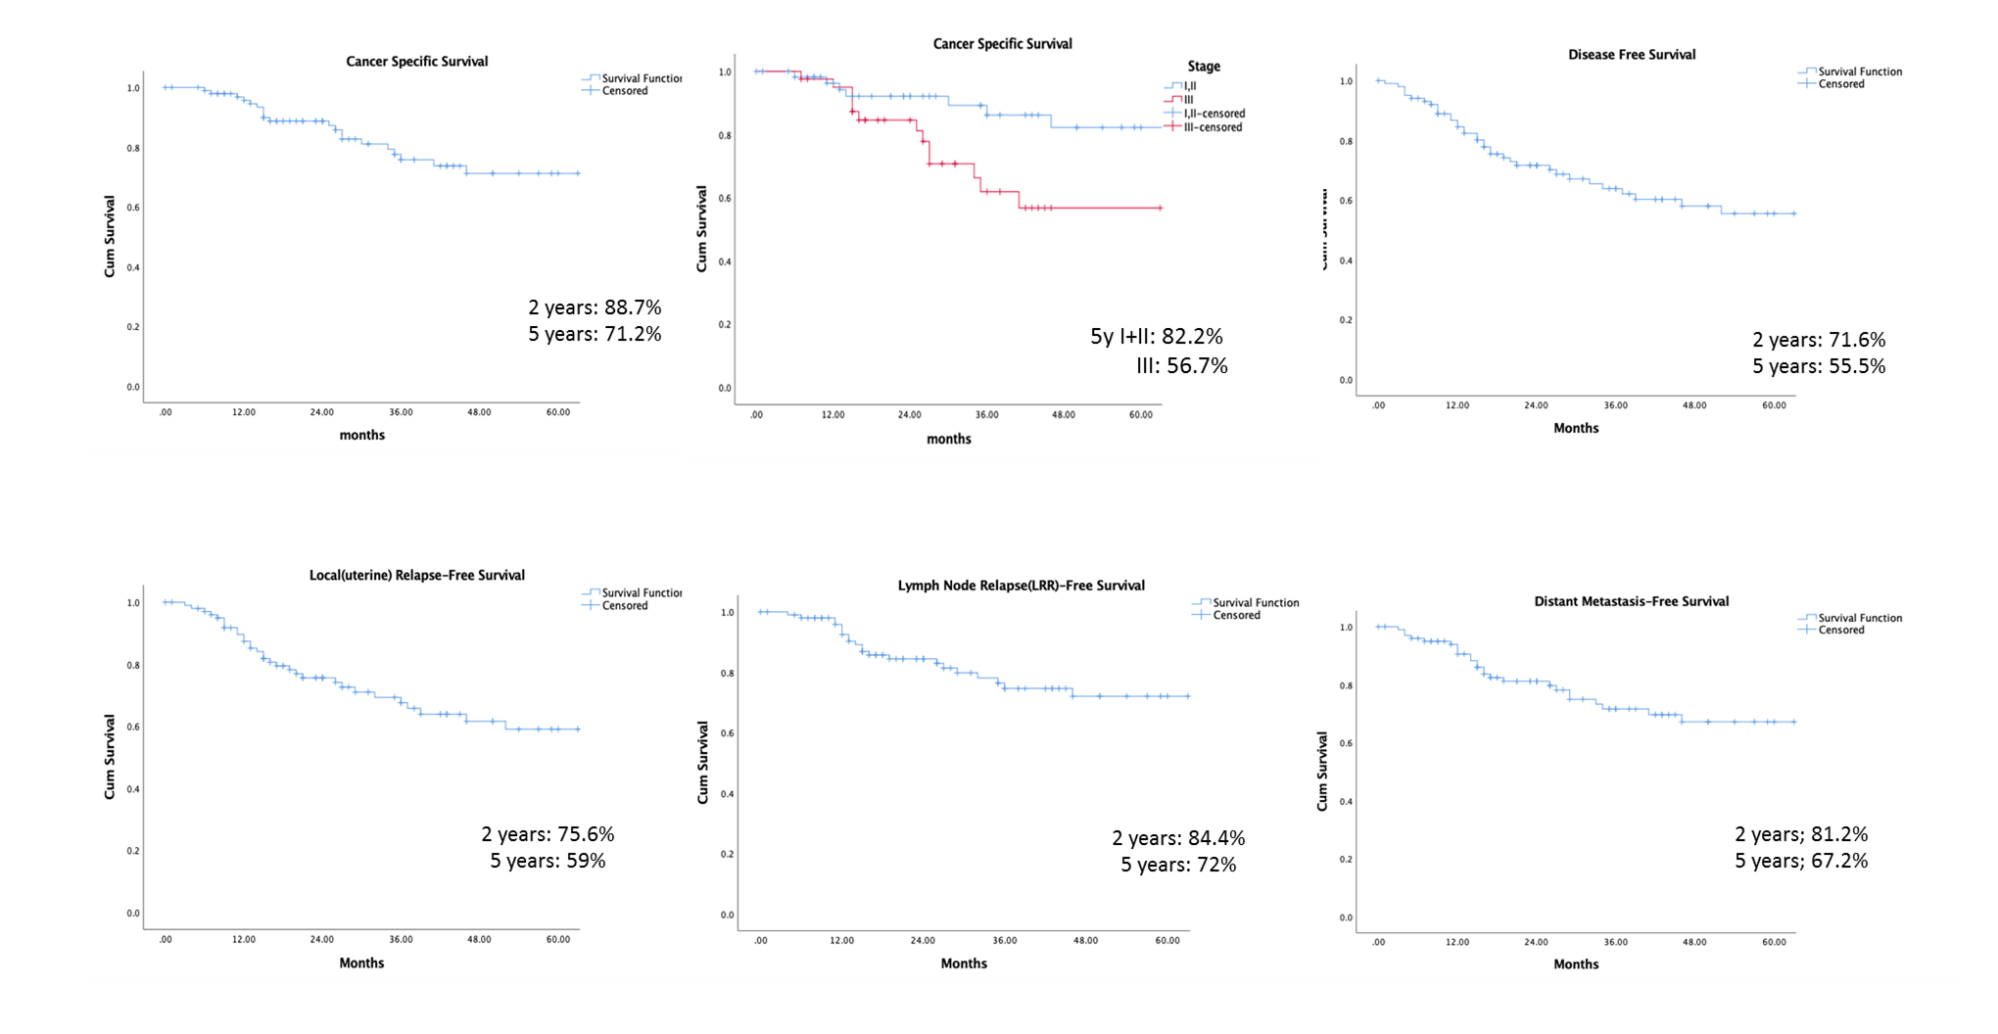
RECIDIVAS.
18 progresiones uterinas 17.5%
(LR: 24, 2NA).
10 persistencias/recidivas aisladas:
6/8 curadas con cirugía.
Recidiva ganglionar:
15 Pelvis (2NA) ;
12 PAo (4NA)
M1 24 , 8NA,
3 isolated (IA, IIIB, IIIC1)
Most common in stage III (15/44)
No recidivas vaginales.
Muerte: CA- 22 (NA 3)
Otras causas-21 (NA 9)
COMPLICACIONES
G3: 2% recto, 1% intestino delgado
2% vejiga
G4: 1% vejiga
(G0: 55%-71% )
 | Estadio I | Estadio II | Estado III | Perdidos
RL/ persitencia (23%) | 7 (6.9%) | 3 (2.9%) | 14 (13.8%) | 2
Pélvicas | 4 (4%) | 2 (2%) | 9 (9%) | 4
Paraaorticas | 2 (2%) | 1 (1%) | 9 (9%) | 4
Metástasis | 7 (7.3%) | 2 (2.1%) | 15 (15.8%) | 8
A. Rovirosa, 30.09.2022

Slide 16
Conclusiones.
Alta cifra de curaciones en pacientes inoperables con cáncer de endometrio.
Las pacientes con CEI estadio I-III deben ser tratadas con BT± RTE.
IGBT ofrece buenas SCS.
Limitatciones: número y heterogeneidad de las patientes, naturaleza retrospectiva del estudio.
Se necesitan estudios prospectivos en 3D-IGBT para analizar mejor la evolución de las patientes y obtener relaciones en los histogramas dosis/volumen con el control tumoral.
A. Rovirosa, 30.09.2022

Slide 17
Yaowen Zhang, Cyrus Chargari, Rachel Cooper, Peter Bownes, Piotr Wojcieszek, Magdalena Stankiewicz, Peter Hoskin, Elzbieta Van der Steen‑Banasik. Barbara Segedin, Dina Najjari, Richard Pötter, Kari Tanderup, Erik Van Limbergen, Endometrial Task Group in the Gynecological Cancer Working Group · GEC-ESTRO Working Group.
Gracias por su atención!!!
A. Rovirosa, 30.09.2022

